Slide 1
딥러닝의 활용
나만의 공간 만들기
유니티를 이용한 나만의 공간 제작
강사 신 준
Notes:
안녕하세요. 여러분 저는 오늘 여러분과 함께 AI 딥러닝에 대한 강의를 진행할 신 준 이라고 합니다.
제 강의의 주제가 CNN, 딥러닝, 선형 회귀등 어려운 주제들로 이루어져있는데 여러분들께 쉽게 전달하기 위해서
조금은 유치하게 그리고 재밌게 강의를 진행하려고 합니다. 그럼에도 되게 어렵게 느껴지실지도 모르는데 함께 진행하면서 AI에 대한 더욱 흥미를 이끌고 다양한 경험을 제공해드리도록 하겠습니다.

Slide 2
유니티 공간
API
유니티 메타버스
API
Notes:
API란 무엇인가요?
API는 정의 및 프로토콜 집합을 사용하여 두 소프트웨어 구성 요소가 서로 통신할 수 있게 하는 메커니즘입니다. 예를 들어, 기상청의 소프트웨어 시스템에는 일일 기상 데이터가 들어 있습니다. 휴대폰의 날씨 앱은 API를 통해 이 시스템과 ‘대화’하여 휴대폰에 매일 최신 날씨 정보를 표시합니다.
API는 무엇을 의미하나요?
API는 Application Programming Interface(애플리케이션 프로그램 인터페이스)의 줄임말입니다. API의 맥락에서 애플리케이션이라는 단어는 고유한 기능을 가진 모든 소프트웨어를 나타냅니다. 인터페이스는 두 애플리케이션 간의 서비스 계약이라고 할 수 있습니다. 이 계약은 요청과 응답을 사용하여 두 애플리케이션이 서로 통신하는 방법을 정의합니다. API 문서에는 개발자가 이러한 요청과 응답을 구성하는 방법에 대한 정보가 들어 있습니다.

Slide 3
유니티 공간
API
유니티 메타버스
API의 다양한 유형
프라이빗 API
퍼블릭 API
파트너 API
복합 API
Notes:
프라이빗 API
프라이빗 API는 기업 내부에 있으며 비즈니스 내에서 시스템과 데이터를 연결하는 데만 사용됩니다.
퍼블릭 API
퍼블릭 API는 일반에 공개되며 누구나 사용할 수 있습니다. 이러한 유형의 API와 관련된 권한 부여와 비용이 있을 수도 있고 없을 수도 있습니다.
파트너 API
이는 B2B 파트너십을 지원하기 위해 권한이 부여된 외부 개발자만 액세스할 수 있습니다.
복합 API
복합 API는 두 개 이상의 서로 다른 API를 결합하여 복잡한 시스템 요구 사항이나 동작을 처리합니다.

Slide 4

유니티 공간
API
유니티 메타버스
서버
클라이언트
글자 보내는 API
사진 보내는 API
선물하기 API
위치공유 API
채팅창 만들기 API

Slide 5

유니티 공간
파이참
유니티 메타버스
Notes:
IDE란 무엇인가요?
통합 개발 환경(IDE)이란 프로그래머가 소프트웨어 코드를 효율적으로 개발하도록 돕는 소프트웨어 애플리케이션입니다. 이는 소프트웨어 편집, 빌드, 테스트, 패키징과 같은 기능을 사용하기 쉬운 하나의 애플리케이션에 통합하여 개발자 생산성을 높입니다. 작가가 텍스트 편집기를 사용하고 회계사가 스프레드시트를 사용하는 것처럼 소프트웨어 개발자는 IDE를 사용해 작업을 쉽게 처리합니다.

Slide 6
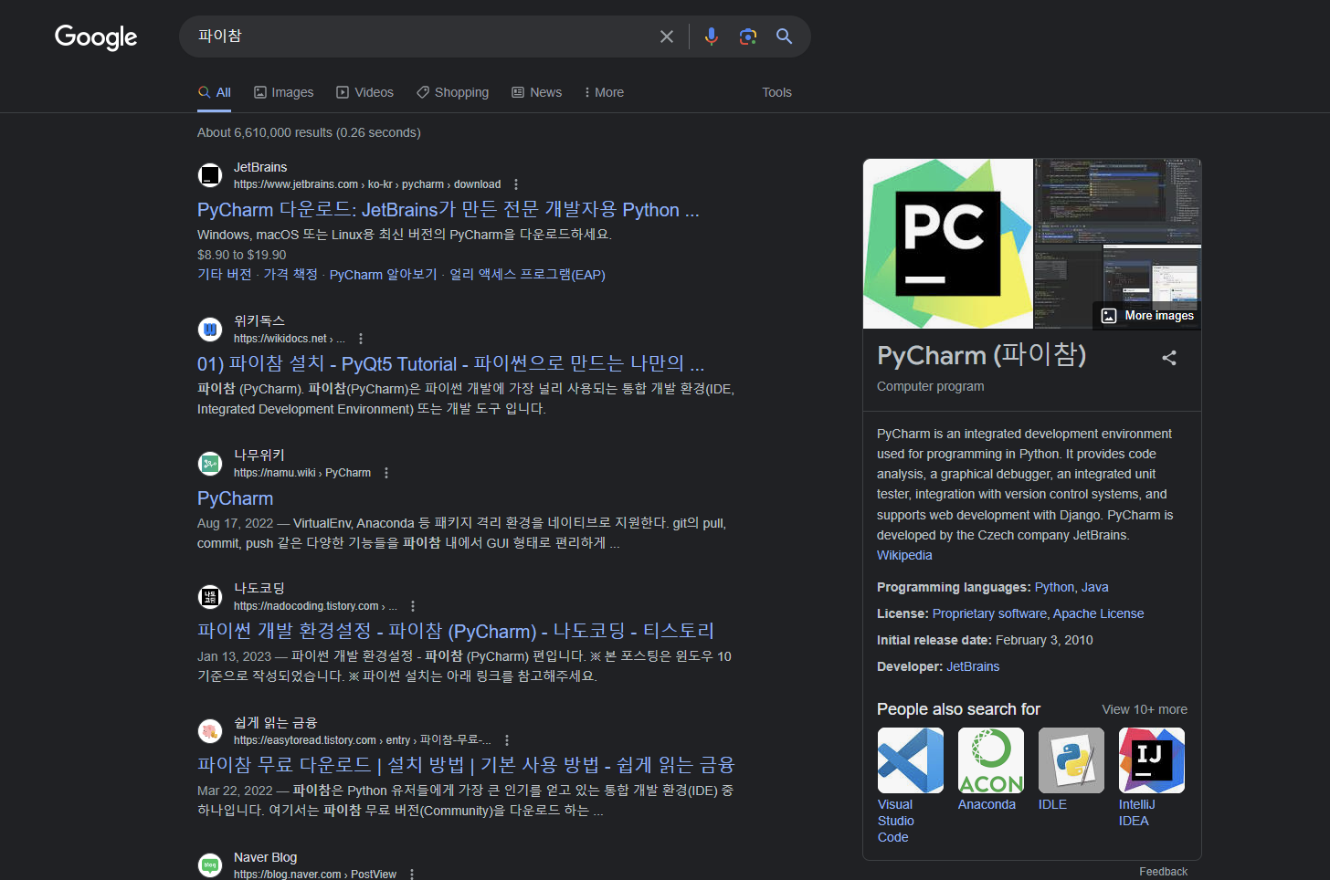
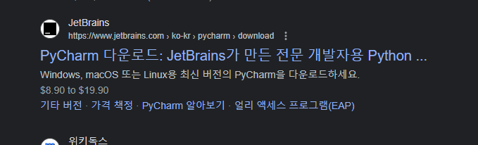
유니티 공간
파이참
유니티 메타버스
Notes:
IDE란 무엇인가요?
통합 개발 환경(IDE)이란 프로그래머가 소프트웨어 코드를 효율적으로 개발하도록 돕는 소프트웨어 애플리케이션입니다. 이는 소프트웨어 편집, 빌드, 테스트, 패키징과 같은 기능을 사용하기 쉬운 하나의 애플리케이션에 통합하여 개발자 생산성을 높입니다. 작가가 텍스트 편집기를 사용하고 회계사가 스프레드시트를 사용하는 것처럼 소프트웨어 개발자는 IDE를 사용해 작업을 쉽게 처리합니다.

Slide 7
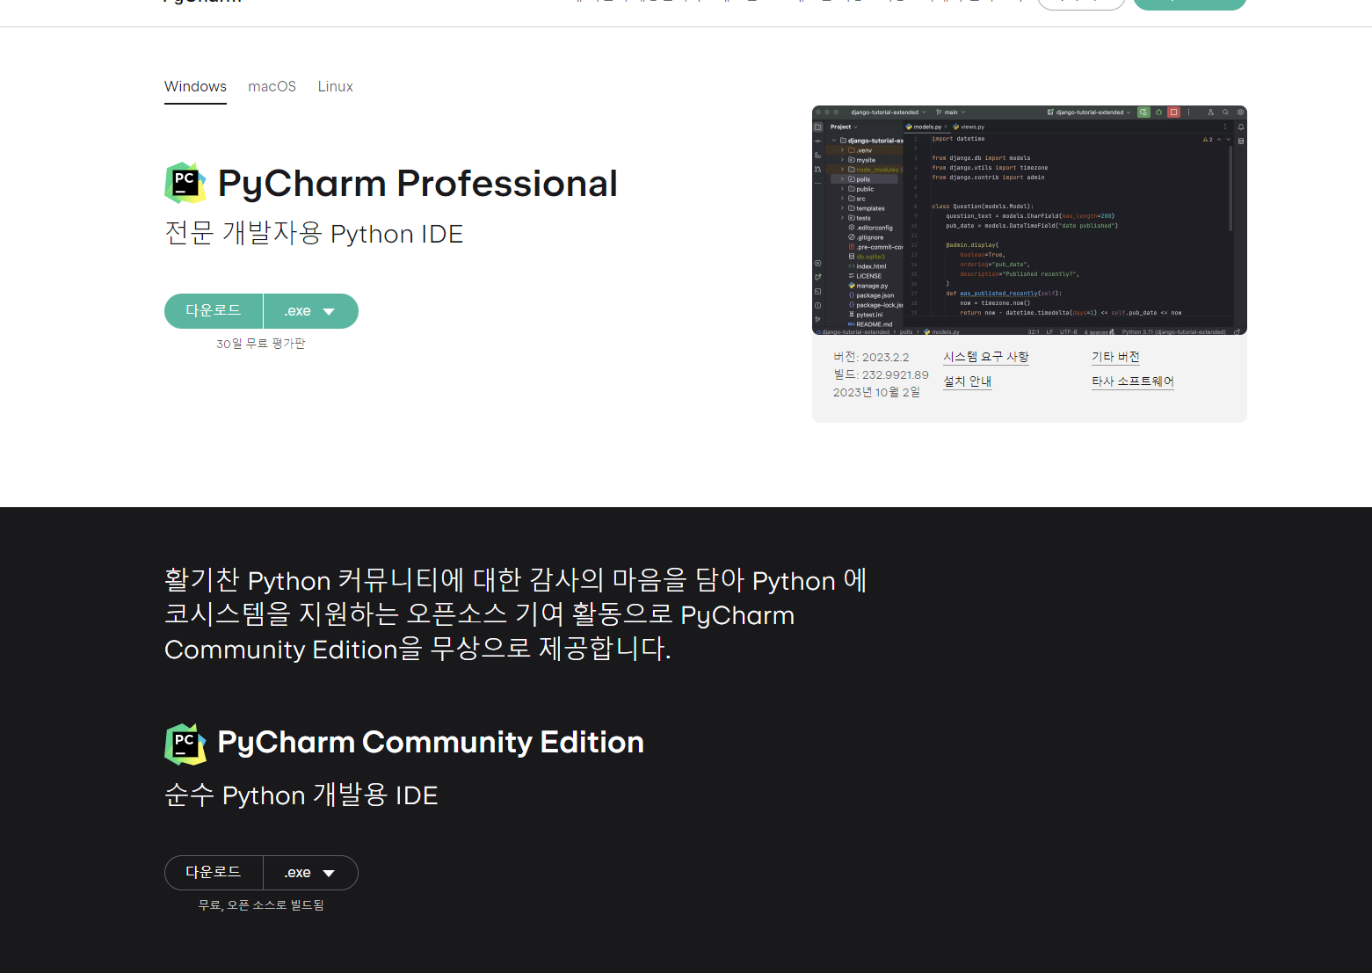
유니티 공간
파이참
유니티 메타버스
Notes:
IDE란 무엇인가요?
통합 개발 환경(IDE)이란 프로그래머가 소프트웨어 코드를 효율적으로 개발하도록 돕는 소프트웨어 애플리케이션입니다. 이는 소프트웨어 편집, 빌드, 테스트, 패키징과 같은 기능을 사용하기 쉬운 하나의 애플리케이션에 통합하여 개발자 생산성을 높입니다. 작가가 텍스트 편집기를 사용하고 회계사가 스프레드시트를 사용하는 것처럼 소프트웨어 개발자는 IDE를 사용해 작업을 쉽게 처리합니다.

Slide 8

유니티 공간
파이참
유니티 메타버스
Notes:
IDE란 무엇인가요?
통합 개발 환경(IDE)이란 프로그래머가 소프트웨어 코드를 효율적으로 개발하도록 돕는 소프트웨어 애플리케이션입니다. 이는 소프트웨어 편집, 빌드, 테스트, 패키징과 같은 기능을 사용하기 쉬운 하나의 애플리케이션에 통합하여 개발자 생산성을 높입니다. 작가가 텍스트 편집기를 사용하고 회계사가 스프레드시트를 사용하는 것처럼 소프트웨어 개발자는 IDE를 사용해 작업을 쉽게 처리합니다.

Slide 9
유니티 공간
메타버스
유니티 메타버스
메타버스

Slide 10

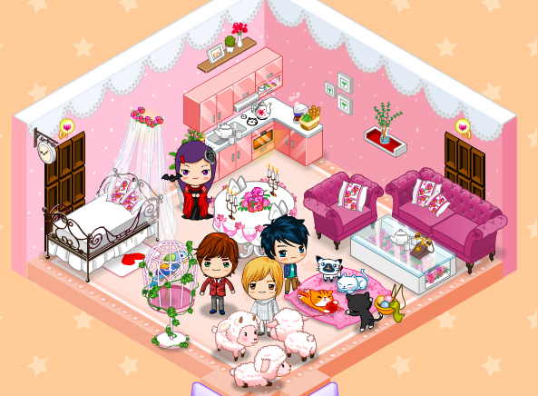

유니티 공간
메타버스
유니티 메타버스
Notes:
메타버스(metaverse) 또는 확장 가상 세계는 가상, 초월을 의미하는 '메타'(meta)와 세계, 우주를 의미하는 '유니버스'(universe)를 합성한 신조어다. '가상 우주'라고 번역하기도 했다. 1992년 출간한 닐 스티븐슨의 소설 '스노 크래시'에서 가장 먼저 사용했다.

Slide 11
유니티 공간
메타버스
유니티 메타버스
가상 공간의 메타버스
Notes:
메타버스(metaverse) 또는 확장 가상 세계는 가상, 초월을 의미하는 '메타'(meta)와 세계, 우주를 의미하는 '유니버스'(universe)를 합성한 신조어다. '가상 우주'라고 번역하기도 했다. 1992년 출간한 닐 스티븐슨의 소설 '스노 크래시'에서 가장 먼저 사용했다.

Slide 12
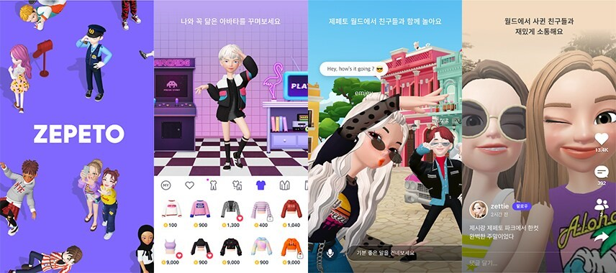
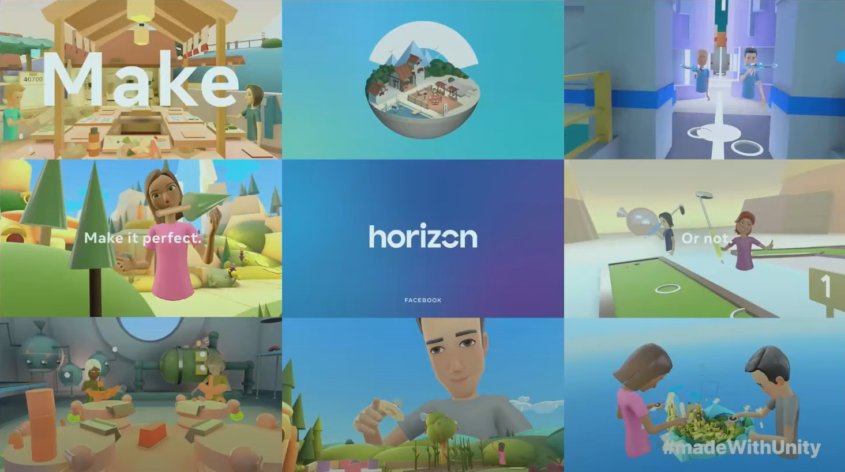
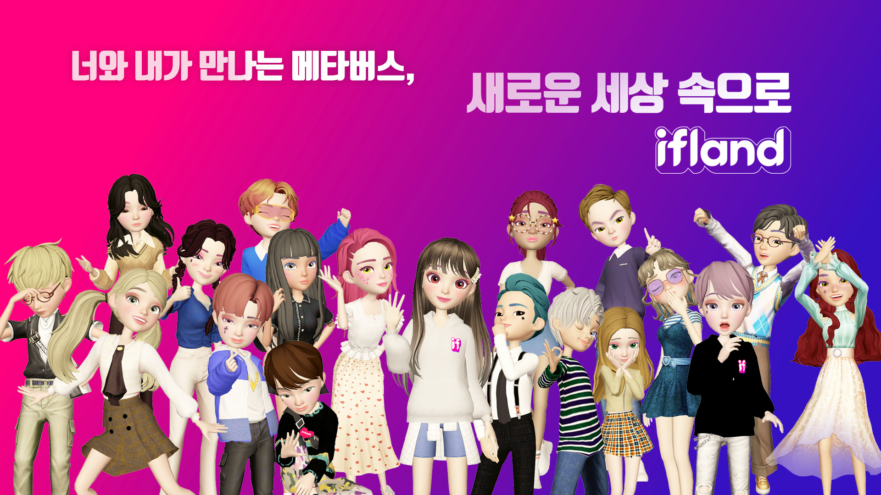
유니티 공간
유니티 메타버스 공간 구축
유니티 메타버스
Notes:
메타버스 플랫폼 주요 사례 유니티는 네이버제트 제페토, 메타(구 페이스북) 호라이즌 월드 등 세계적인 메타버스 플랫폼을 구축하는데 사용되는 소프트웨어를 산업 전반에 보급하고 있다.
네이버제트(네이버Z)는 2018년 AR에서의 확장성을 고려하여 유니티 엔진을 기반으로 3D 캐릭터 생성 및 모델링, 게임 등 다양한 서비스를 제공하는 글로벌 메타버스 플랫폼 ‘제페토(ZEPETO)’를 선보였다. 제페토에는 서울 한강공원과 영화관, 무릉도원을 테마로 한 상상의 월드 등 여러 가상의 월드가 3차원으로 구축되어 있어 자신만의 개성 있는 아바타를 만들어 게임이나 액티비티를 즐길 수 있다.
소셜 네트워크의 대표 주자인 메타(Meta, 구 페이스북)의 VR 메타버스 플랫폼 호라이즌 월드(Horizon Worlds)도 유니티 기반으로 제작됐다. 메타는 VR 기기 오큘러스를 기반으로 한 VR의 세상에 메타버스를 구현해 놀이, 친목, 업무, 경제 활동까지 모두 담으려 하는 목표를 가지고 있다. 이용자들은 메타의 호라이즌 월드에서 아바타로 변신해 소셜 플랫폼처럼 가상공간에서 이야기를 주고받고 지인들과 게임이나 영화를 즐길 수 있다. 또, 자신만의 세상으로 만들 수 있으며 기존에 지인들과 채팅을 하듯 음성으로 대화를 나눌 수 있다.
통신 주요 사례 국내 통신사들이 메타버스 플랫폼 시장 진출을 선언하고, 특색 있는 메타버스 플랫폼을 선보이고 있다.
SK텔레콤은 2021년 7월 유니티를 기반으로 다양한 가상공간과 아바타를 통해 이용자의 메타버스 경험을 극대화할 메타버스 플랫폼 ‘이프랜드(ifland)’를 선보였다. 라이브 영상 중계 기능과 국내 최대 131명 동시 접속 지원의 강점을 바탕으로 올해 6월에는 약 870만 다운로드를 돌파했고, 각종 기업 및 단체로부터 2000건이 넘는 제휴 러브콜을 받았다.

Slide 13
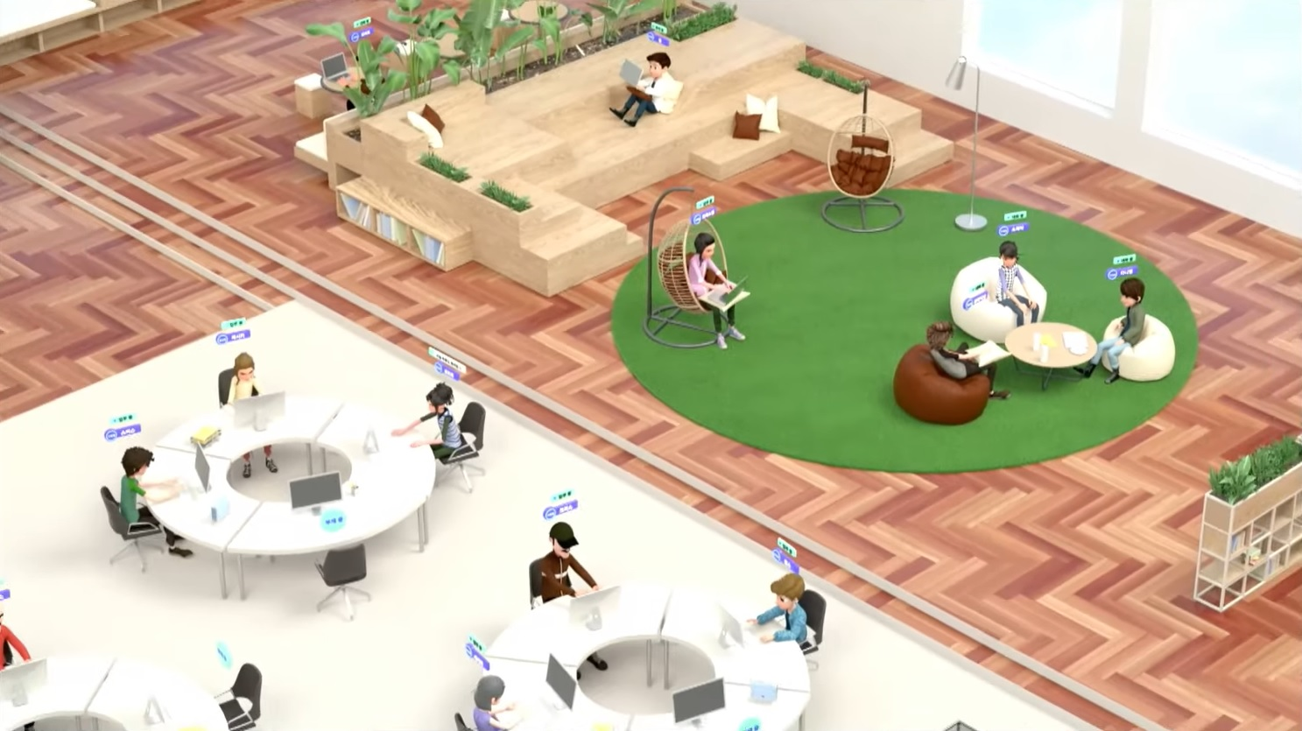
유니티 공간
메타버스 공간 구축
유니티 메타버스
Notes:
메타버스 플랫폼 주요 사례 유니티는 네이버제트 제페토, 메타(구 페이스북) 호라이즌 월드 등 세계적인 메타버스 플랫폼을 구축하는데 사용되는 소프트웨어를 산업 전반에 보급하고 있다.
네이버제트(네이버Z)는 2018년 AR에서의 확장성을 고려하여 유니티 엔진을 기반으로 3D 캐릭터 생성 및 모델링, 게임 등 다양한 서비스를 제공하는 글로벌 메타버스 플랫폼 ‘제페토(ZEPETO)’를 선보였다. 제페토에는 서울 한강공원과 영화관, 무릉도원을 테마로 한 상상의 월드 등 여러 가상의 월드가 3차원으로 구축되어 있어 자신만의 개성 있는 아바타를 만들어 게임이나 액티비티를 즐길 수 있다.
소셜 네트워크의 대표 주자인 메타(Meta, 구 페이스북)의 VR 메타버스 플랫폼 호라이즌 월드(Horizon Worlds)도 유니티 기반으로 제작됐다. 메타는 VR 기기 오큘러스를 기반으로 한 VR의 세상에 메타버스를 구현해 놀이, 친목, 업무, 경제 활동까지 모두 담으려 하는 목표를 가지고 있다. 이용자들은 메타의 호라이즌 월드에서 아바타로 변신해 소셜 플랫폼처럼 가상공간에서 이야기를 주고받고 지인들과 게임이나 영화를 즐길 수 있다. 또, 자신만의 세상으로 만들 수 있으며 기존에 지인들과 채팅을 하듯 음성으로 대화를 나눌 수 있다.
통신 주요 사례 국내 통신사들이 메타버스 플랫폼 시장 진출을 선언하고, 특색 있는 메타버스 플랫폼을 선보이고 있다.
SK텔레콤은 2021년 7월 유니티를 기반으로 다양한 가상공간과 아바타를 통해 이용자의 메타버스 경험을 극대화할 메타버스 플랫폼 ‘이프랜드(ifland)’를 선보였다. 라이브 영상 중계 기능과 국내 최대 131명 동시 접속 지원의 강점을 바탕으로 올해 6월에는 약 870만 다운로드를 돌파했고, 각종 기업 및 단체로부터 2000건이 넘는 제휴 러브콜을 받았다.

Slide 14
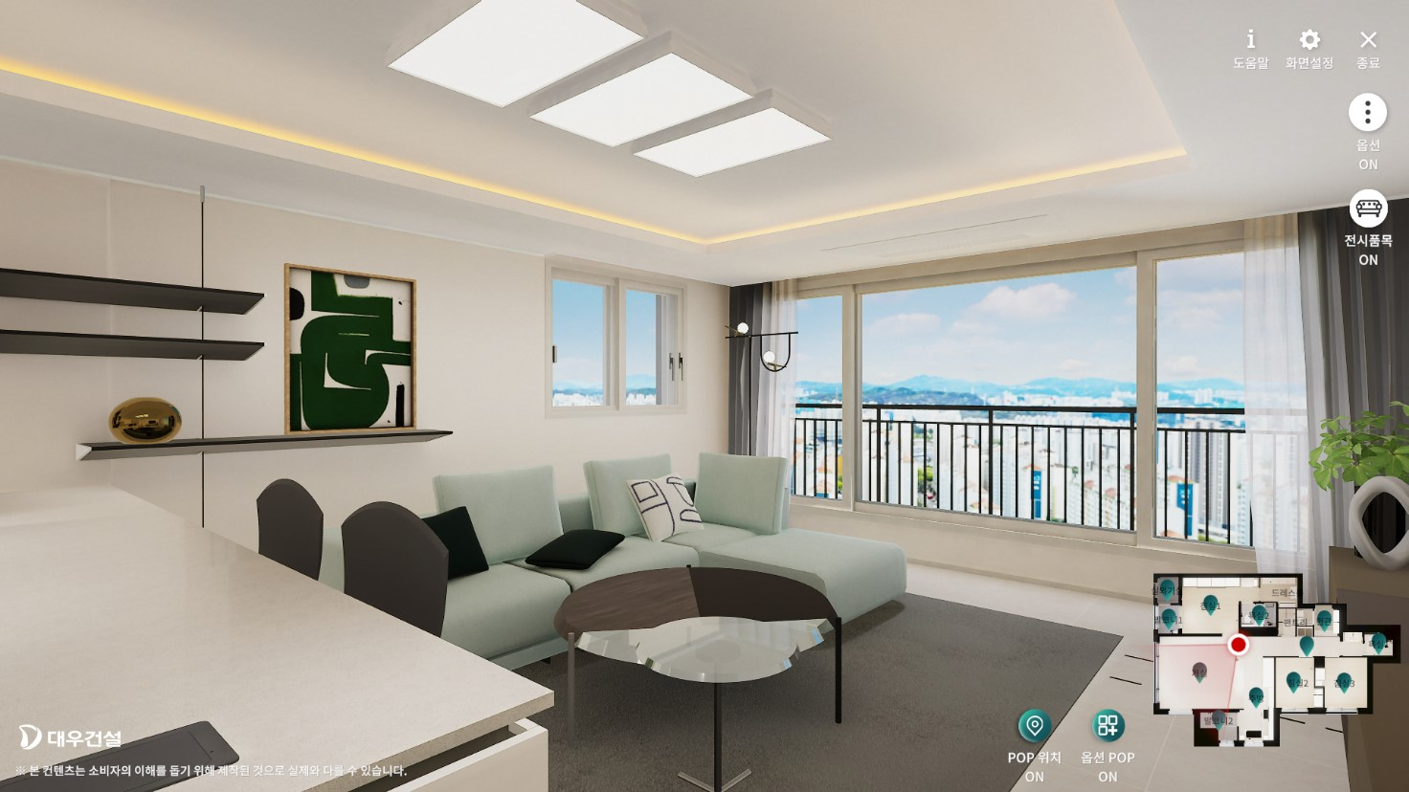
유니티 공간
메타버스 공간 구축
유니티 메타버스
Notes:
유니티 코리아와 LG 유플러스는 2021년 11월 메타버스 기술 협력을 위한 업무협약을 체결하고, 가상오피스 서비스 제작을 비롯해 다양한 메타버스 기술 분야에서 협력하고 있다. ‘U+ 가상오피스’는 유니티 엔진을 활용한 3D 공간 제작 기술과 LG유플러스 개발진의 커뮤니케이션 솔루션 역량을 합쳐 선보인 플랫폼이다. U+가상오피스에는 실제 사무실처럼 책상이 있는 업무 공간, 휴식을 취하는 공간, 회의 공간, 비밀 대화가 가능한 공간 등이 구축되며, 스몰톡, 개인 면담, 화상회의, AI 회의록 등의 협업 툴을 통해 실제 사무실에서의 업무 과정과 동일한 사용자 경험 제공과 생산성을 보장한다.

Slide 15

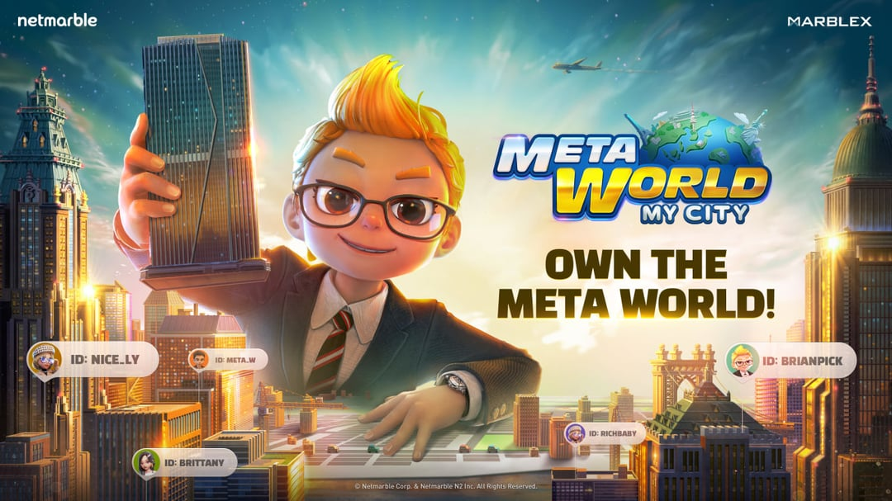
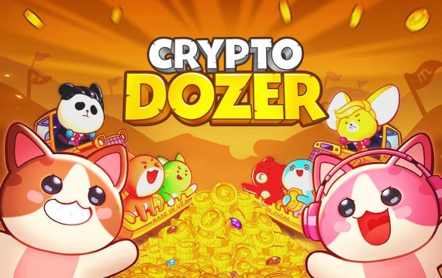
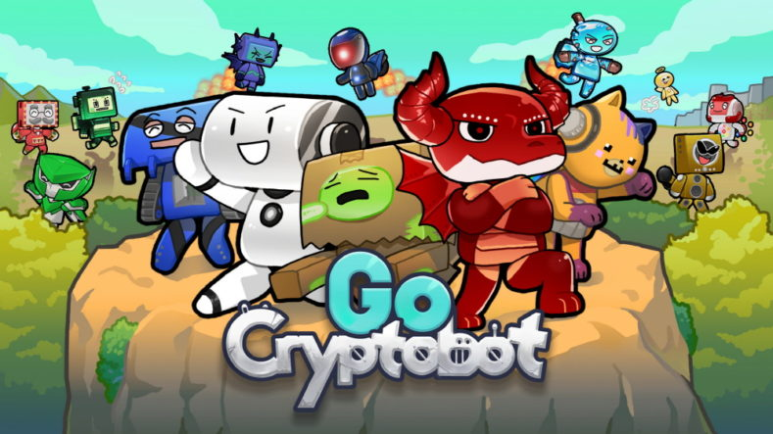
유니티 공간
메타버스 공간 구축
유니티 메타버스
Notes:
최근에는 가상공간을 단순 소통의 공간이 아닌 경제 시스템을 도입해서 메타버스 내의 또 다른 생태계를 만들고 있다.

Slide 16

유니티 공간
메타버스 공간 구축
유니티 메타버스
Notes:
🎮 무슨 게임인데?: 문제가 된 게임은 스카이피플이 블록체인 기술을 도입해 만든 P2E 게임 '파이브스타즈 for 클레이튼'입니다. 지난 2020년 구글 플레이스토어와 애플 앱스토어에 출시됐지만, 게임위가 사행성을 근거로 등급분류 신청을 거부했죠.
🤔P2E 게임?: P2E(Play to Earn) 게임이란 게임을 통해 얻은 아이템을 현금화할 수 있는, 이른바 '돈 버는 게임'을 뜻합니다.
👀 게임위의 승리: 스카이피플은 게임위를 상대로 서울행정법원에 집행정지 가처분 소송을 제기해 국내에서 운영을 이어왔는데요. 본안 소송에 해당하는 1심 판결에서 법원은 스카이피플의 등급분류 거부 처분 취소 청구 소송을 기각했습니다.
🗑 사실상 게임 삭제?!: 게임위의 등급분류 결정 취소는 사실상 '게임 삭제'와 다름 없습니다. 우리나라에서 유통되는 모든 게임은 게임위의 등급 분류를 받아야만 서비스가 가능하기 때문인데요. 파이브스타즈도 조만간 국내에서 이용이 불가능해질 듯 보이죠.
여기에 게임위는 NFT가 포함된 P2E 게임을 경품 등을 제공하여 사행성을 조장하는 경우에 해당한다고 판단해 등급분류를 거부하고 있습니다. 이번 판결 대상 게임인 파이브스타즈에 대해서도 NFT 아이템 소유권이 이용자에게 귀속되며 NFT가 게임 외부에서 거래될 경우 사행적으로 이용될 우려가 있다고 판단해 연령등급을 내주지 않았죠.

Slide 17
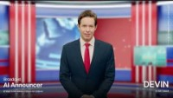
유니티 공간
메타버스 공간 구축
유니티 메타버스

Slide 18
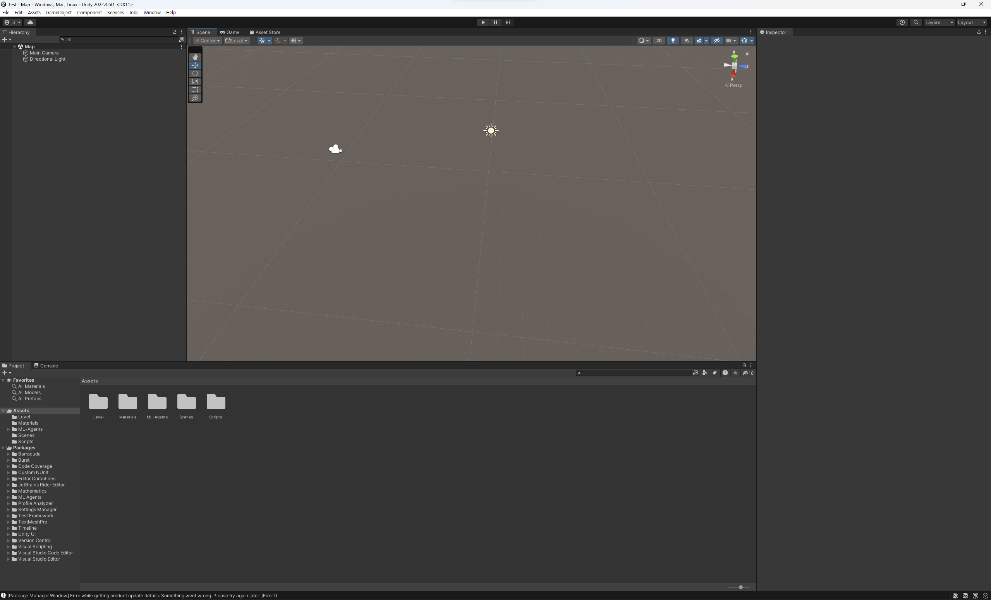
유니티 공간
메타버스 공간 구축
유니티 메타버스

Slide 19
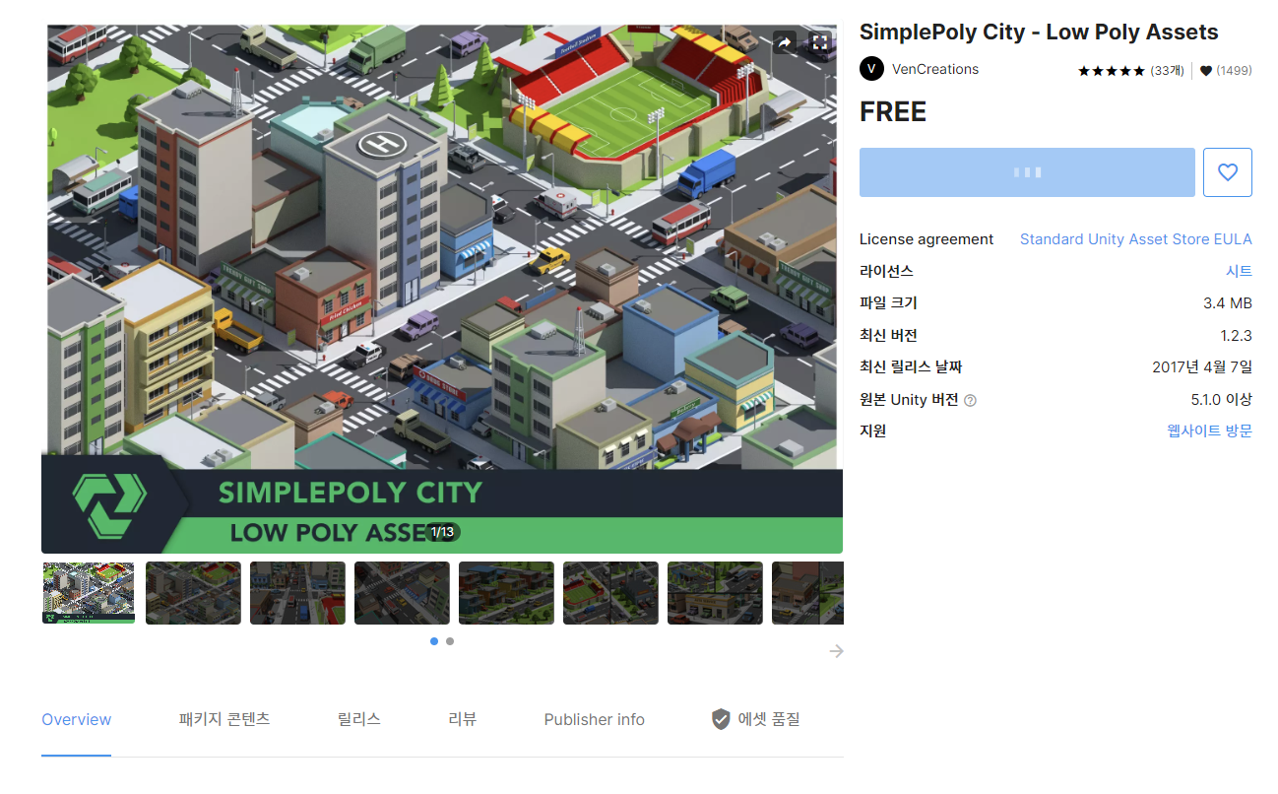
유니티 공간
메타버스 공간 구축
유니티 메타버스

Slide 20
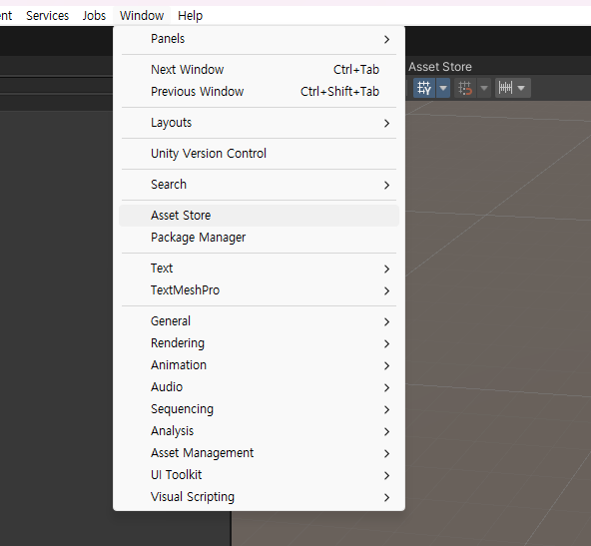
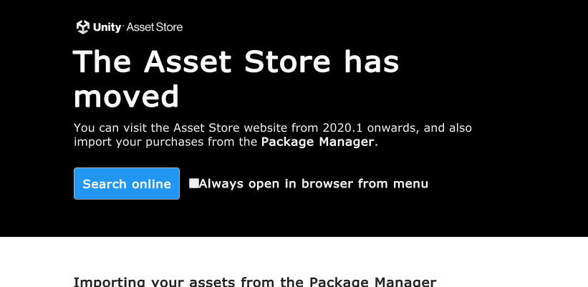
유니티 공간
메타버스 공간 구축
유니티 메타버스

Slide 21
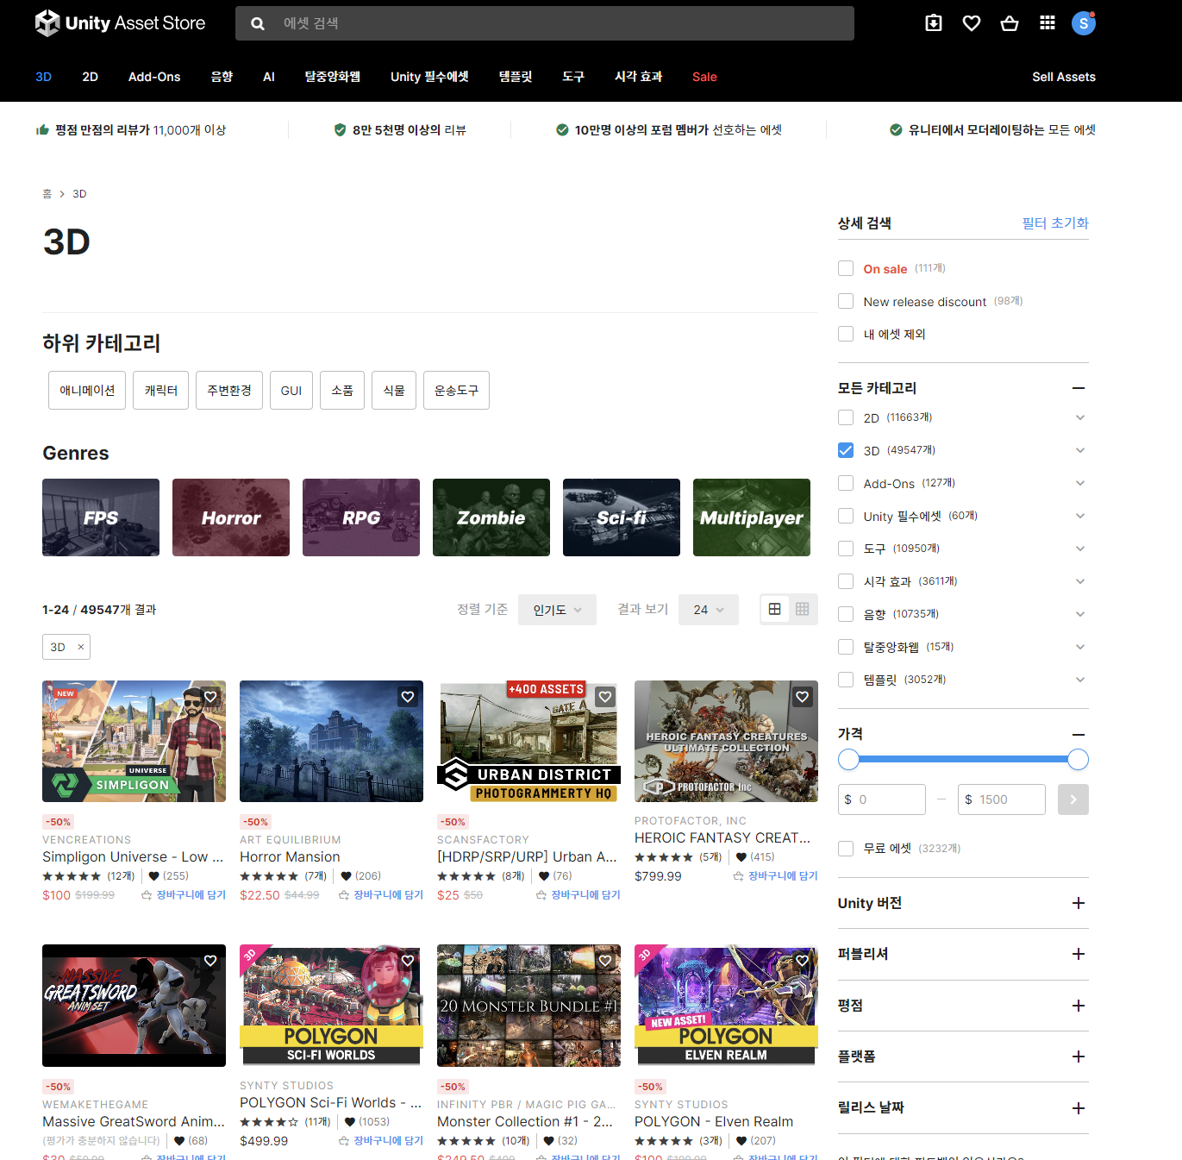

유니티 공간
메타버스 공간 구축
유니티 메타버스

Slide 22
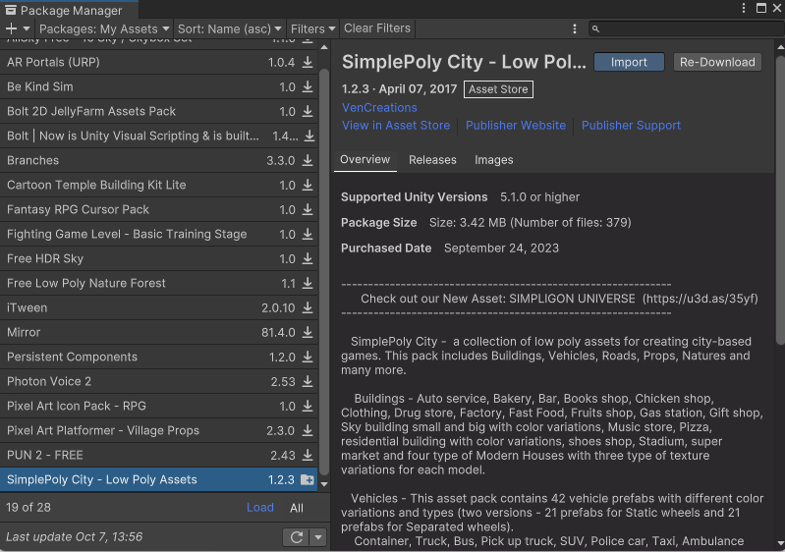
유니티 공간
메타버스 공간 구축
유니티 메타버스

Slide 23
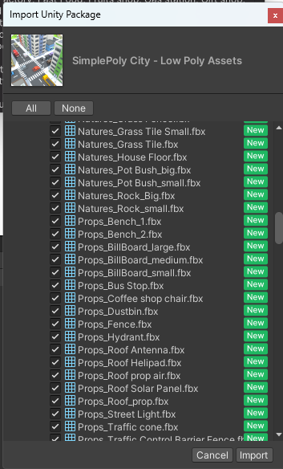
유니티 공간
메타버스 공간 구축
유니티 메타버스

Slide 24

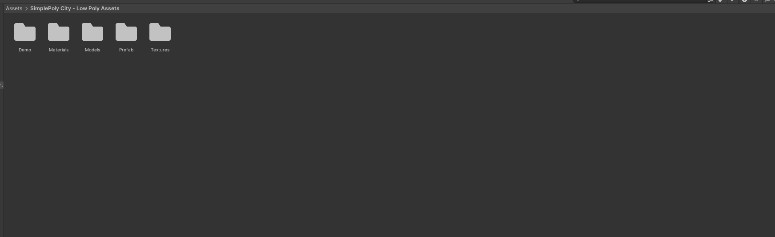
유니티 공간
메타버스 공간 구축
유니티 메타버스

Slide 25
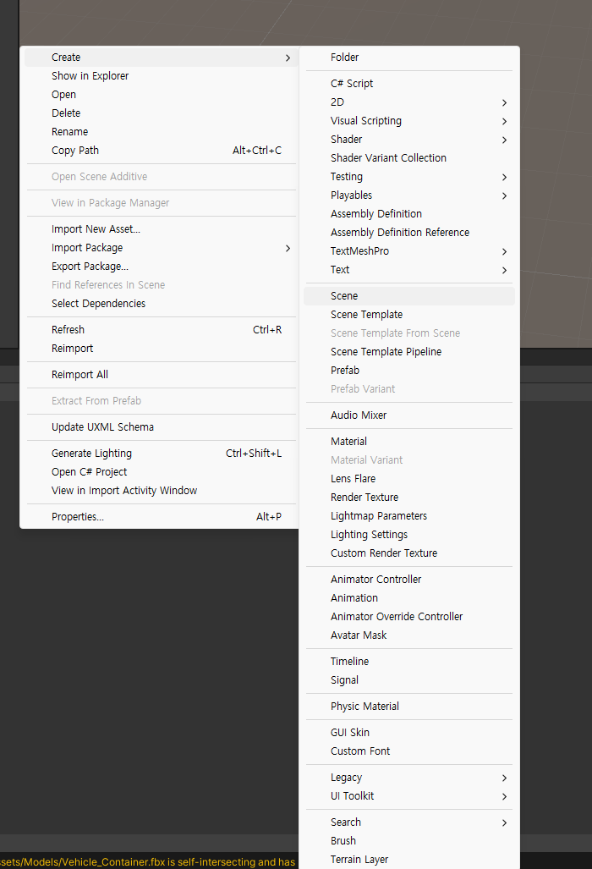
유니티 공간
메타버스 공간 구축
유니티 메타버스
마우스 우클릭을 통해서 Scene 만들기

Slide 26
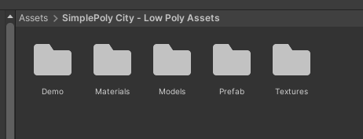
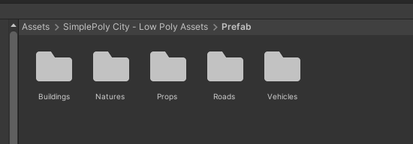
유니티 공간
메타버스 공간 구축
유니티 메타버스

Slide 27
유니티 공간
메타버스 공간 구축
유니티 메타버스

